Slide 1

使用电子突触进行面部分类
材料科学与光电技术学院 王浩

Slide 2
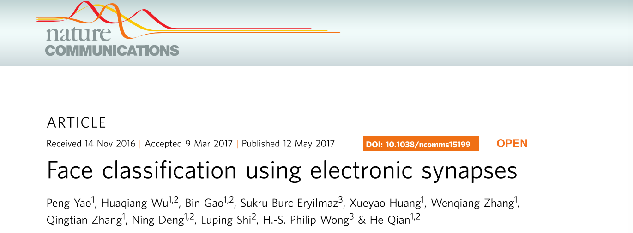
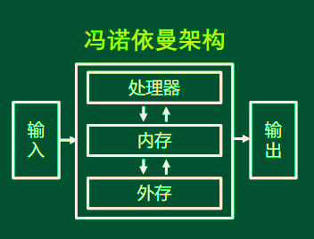
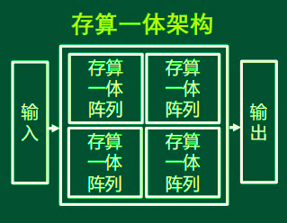

Background

Slide 3
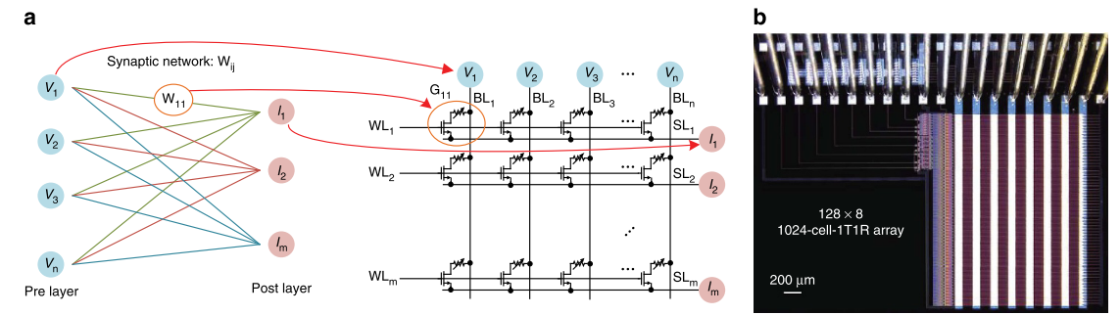
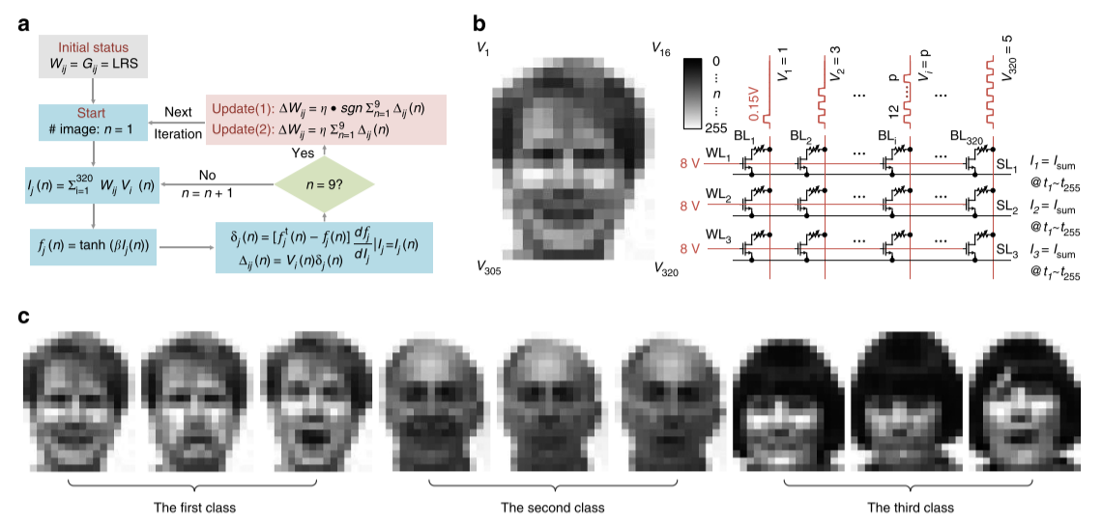
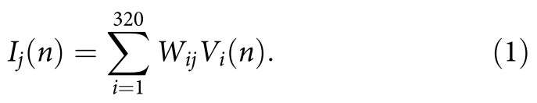
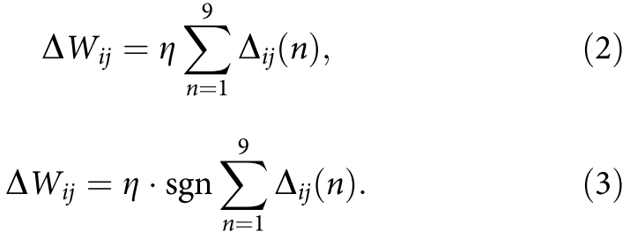
Resistive random access memory (RRAM)-based neuromorphic network.
图1| 1T1R 架构和 1024 单元 1T1R 阵列。
图2| 感知器模型的流程图。

Slide 4
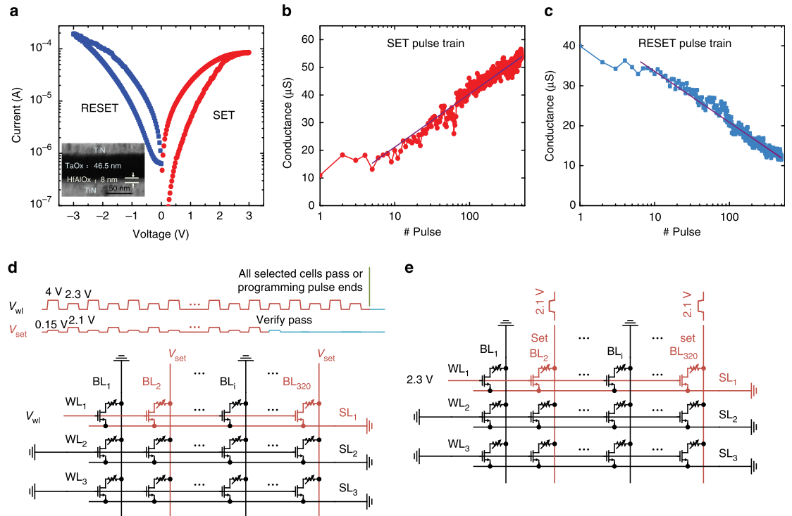
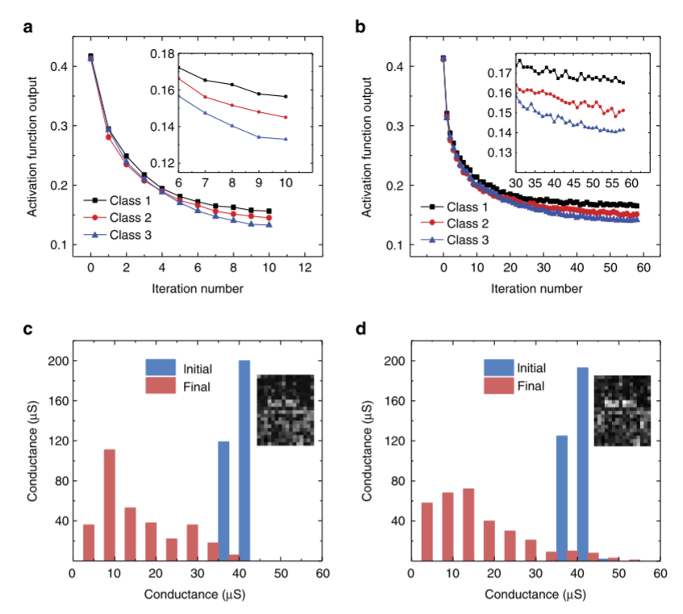
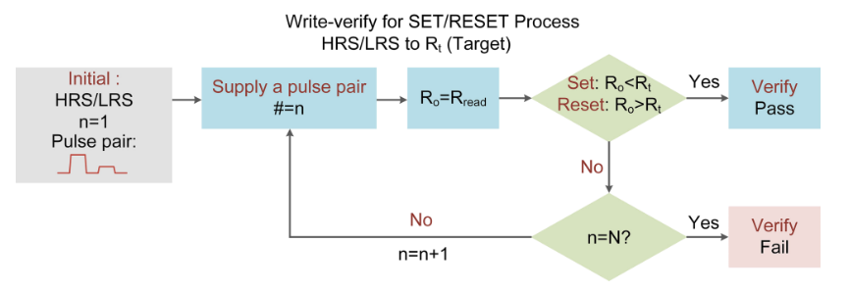
图3|优化后的器件性能及两个编程实例。
Realization of bidirectional analogue RRAM array.
图4|实验演示的训练过程。
写入验证的工作流程图

Slide 5
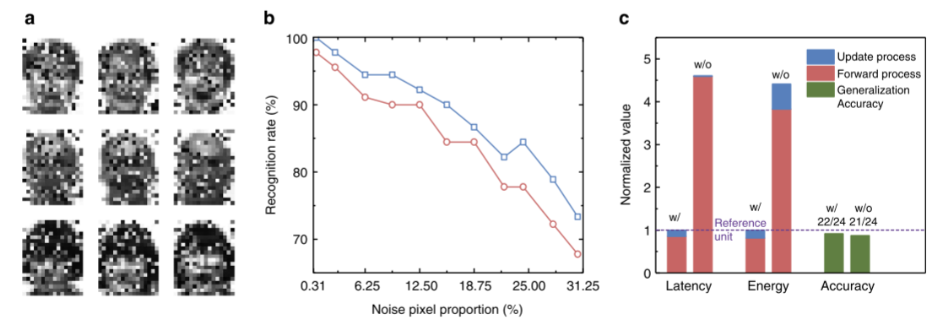
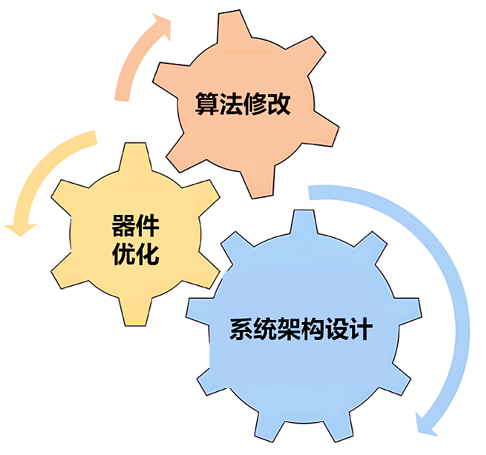
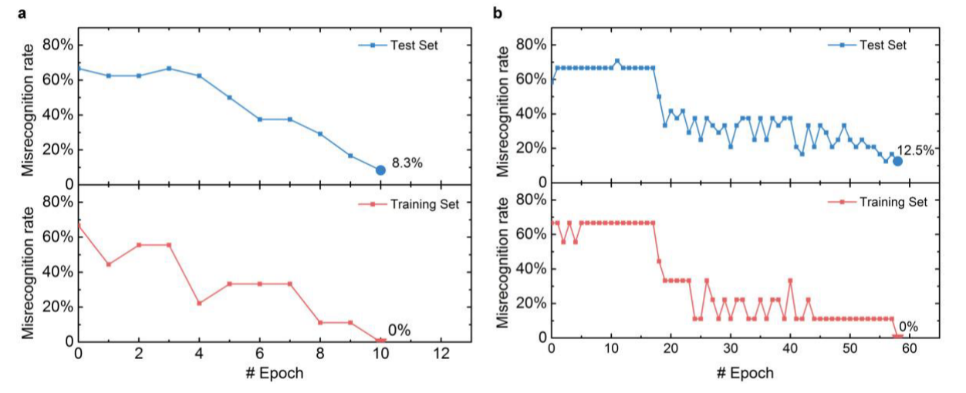
Grey-scale face image classification and discussion.
图5|测试结果与延迟和能量比较。
在训练过程中，每个时期后的错误识别率。

Slide 6
— THANKS —

